Slide 1

módulo 4 – HISTOGRAMA E EQUALIZAÇÃO
Universidade de Uberaba
Marcio Salmazo Ramos

Slide 2
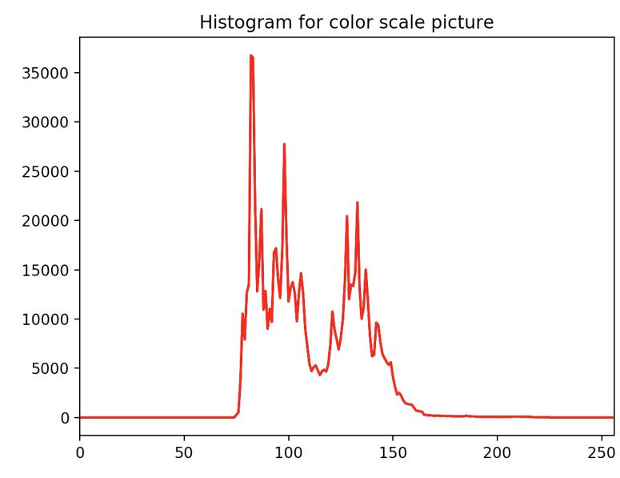
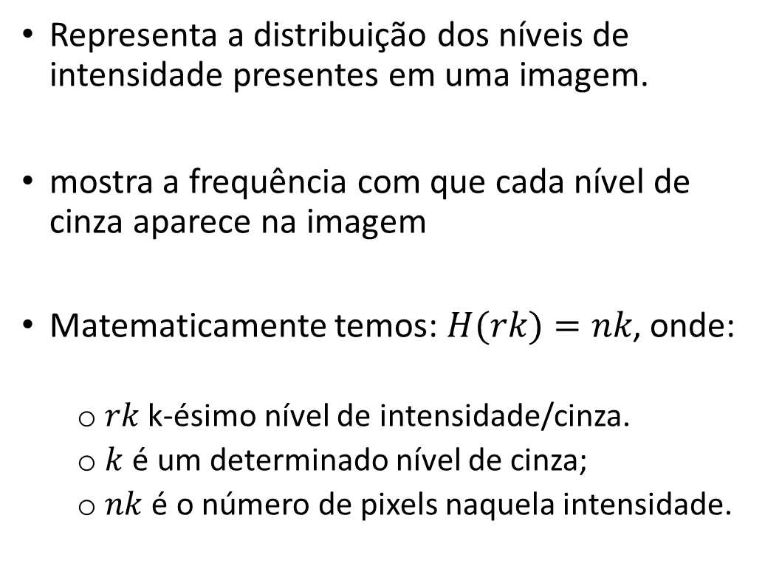
Histograma
Representa a distribuição dos níveis de intensidade presentes em uma imagem.
mostra a frequência com que cada nível de cinza aparece na imagem
Matematicamente temos: $H(rk​)=nk​$, onde:
$rk$ k-ésimo nível de intensidade/cinza.
$k$ é um determinado nível de cinza;
$nk$ é o número de pixels naquela intensidade.

Slide 3
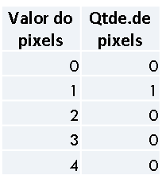
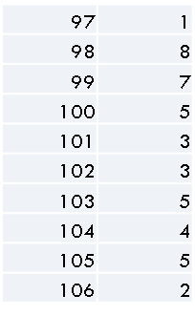
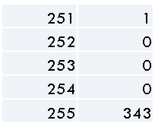
Histograma
Considerando uma imagem de 8 bits (256 níveis de cinza):
I
...
II
...
III

Slide 4
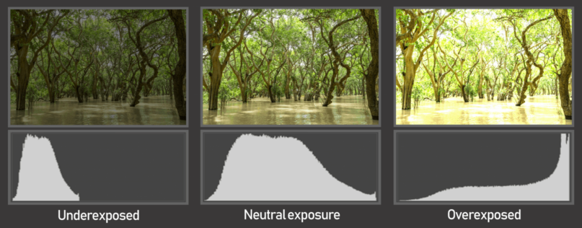
Histograma
Histograma descreve a distribuição das intensidades, mas não descreve a posição espacial dos pixels.
Duas imagens completamente diferentes podem possuir exatamente o mesmo histograma.

Slide 5
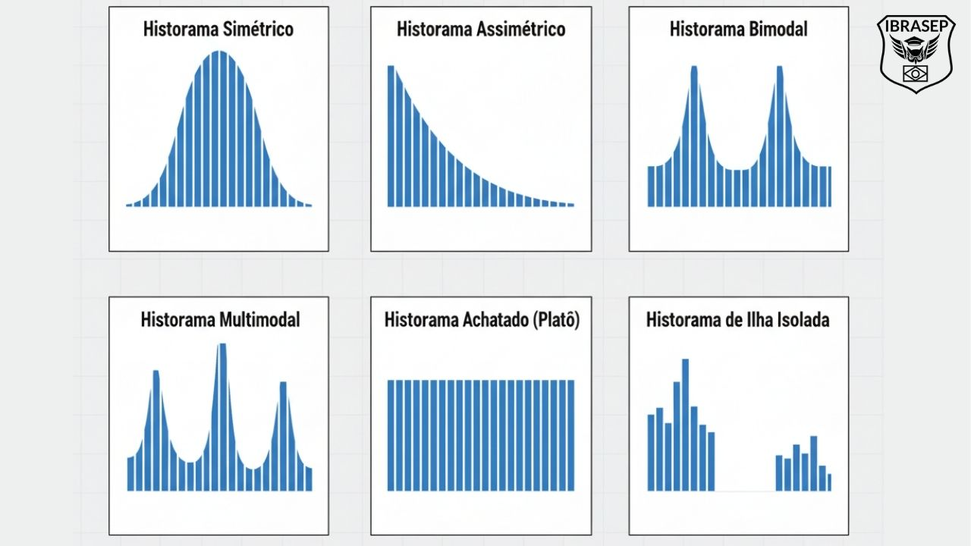
Leitura de um Histograma
Eixo X:
Representa a dispersão da amostra.
Permite analisar a assimetria da curva (skewness).

Slide 6
Leitura de um Histograma
Eixo Y:
Representa a proeminência das intensidades.
Permite analisar os picos da curva.

Slide 7
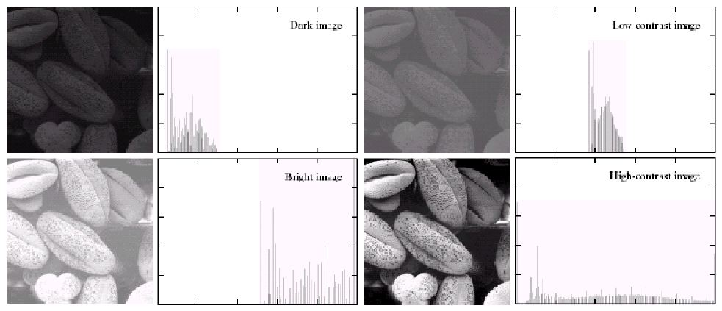
Interpretação do Histograma
A interpretação se baseia na analise de onde os pixels estão concentrados.
Imagem Escura: Quando a maior parte dos pixels possui valores baixos.
Imagem Clara: Quando a maior parte dos pixels possui valores altos.

Slide 8
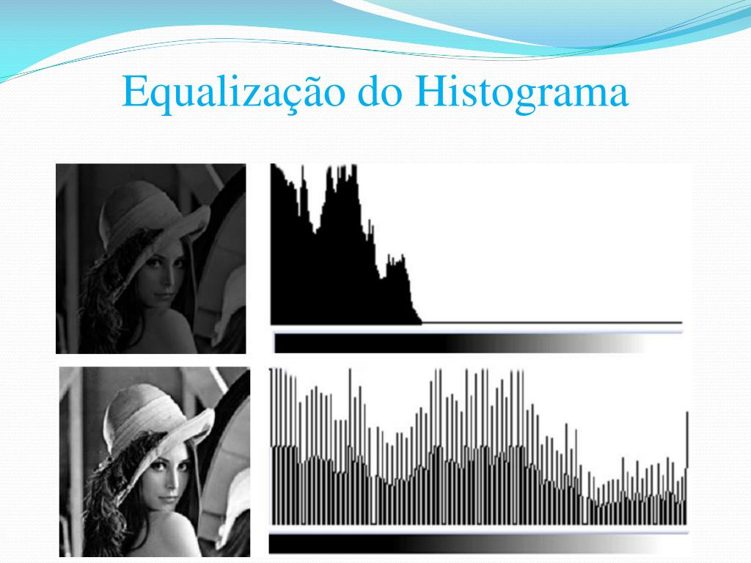
Interpretação do Histograma
Imagem com Baixo Contraste: As intensidades estão concentradas em uma faixa pequena.
Imagem com Alto Contraste : As intensidades estão bem distribuídas na faixa de intensidades

Slide 9
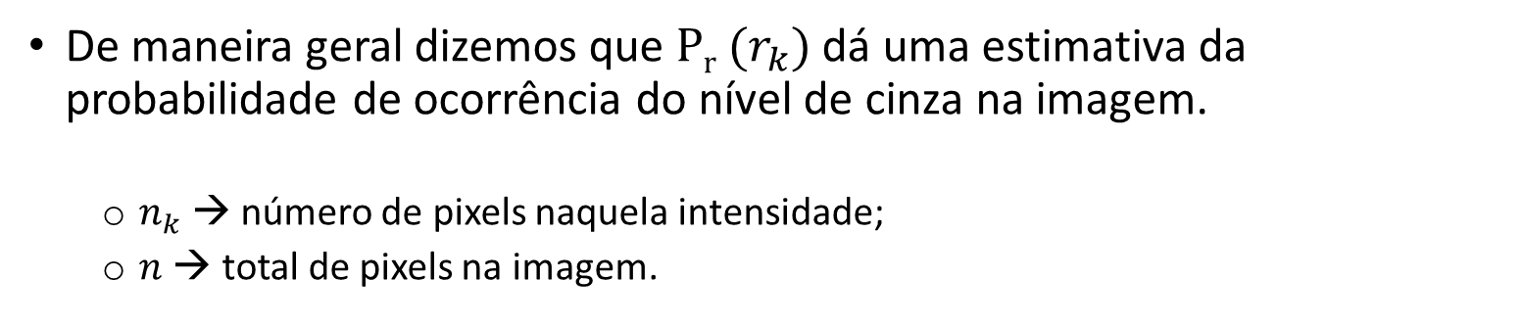
Matemática do Histograma
Um histograma pode ser visto como uma função de distribuição de frequência ou como uma função de distribuição de probabilidade
De maneira geral dizemos que $Pr (r_{k})$ dá uma estimativa da probabilidade de ocorrência do nível de cinza na imagem.
$n_{k}$ → número de pixels naquela intensidade;
$n$ → total de pixels na imagem.

Slide 10
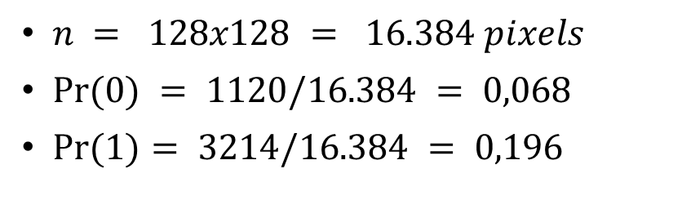
Matemática do Histograma
Exemplo: Seja uma imagem de 128x128 pixels cujas quantidades de pixels em cada nível de cinza são dadas na tabela ao lado para 8 níveis de cinza.
Nivel de Cinza (k) | nk | Pr(rk)
0 | 1120 | 0.068
1 | 3214 | 0.196
2 | 4850 | 0.296
3 | 3425 | 0.209
4 | 1995 | 0.122
5 | 784 | 0.048
6 | 541 | 0.033
$n = 128x128 = 16.384 pixels$
$Pr⁡(0) = 1120/16.384 = 0,068$
$Pr⁡(1)= 3214/16.384 = 0,196$
Obs: A soma das probabilidades é igual a 1.

Slide 11
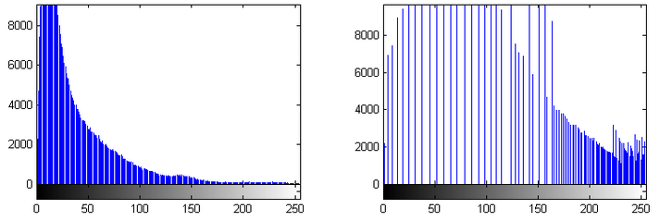
Equalização da imagem
Introduz o conceito de transformação das intensidades.
A equalização de histograma procura redistribuir as intensidades de uma imagem para aumentar a utilização da faixa dinâmica.

Slide 12
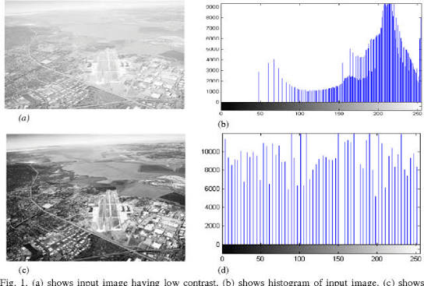
Equalização da imagem
Observação:
O objetivo matemático é produzir uma distribuição mais próxima de uniforme.
O resultado depende da imagem e da discretização dos níveis.
Nem sempre a uniformidade perfeita.

Slide 13
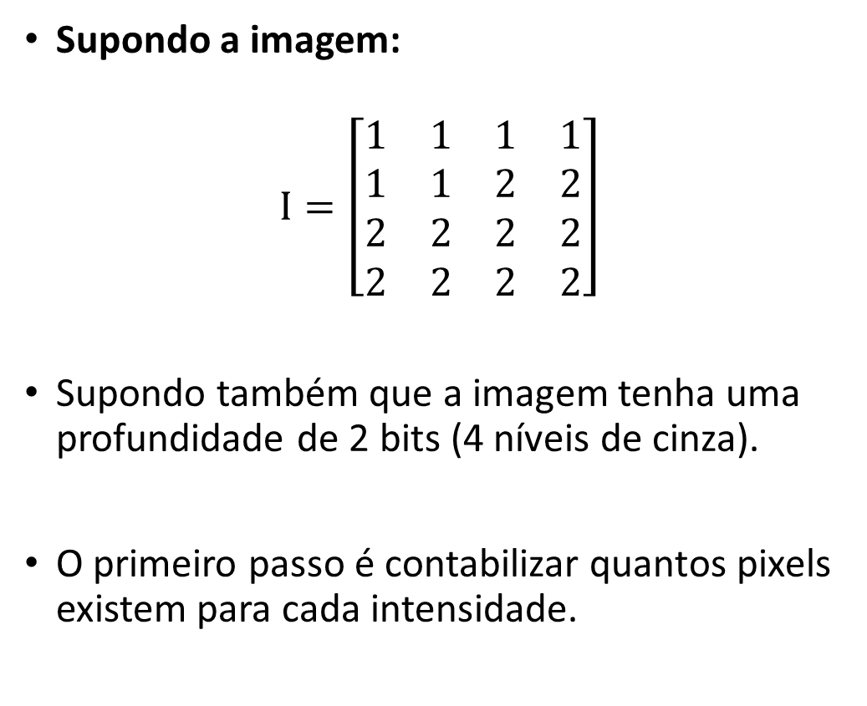
Matemática da Equalização
Supondo a imagem:
$$I=\left[\begin{matrix}1 & 1 & 1 & 1 \\ 1 & 1 & 2 & 2 \\ 2 & 2 & 2 & 2 \\ 2 & 2 & 2 & 2\end{matrix}\right]$$
Supondo também que a imagem tenha uma profundidade de 2 bits (4 níveis de cinza).
O primeiro passo é contabilizar quantos pixels existem para cada intensidade.
Intensidade | Pixels
0 | 0
1 | 6
2 | 10
3 | 0

Slide 14
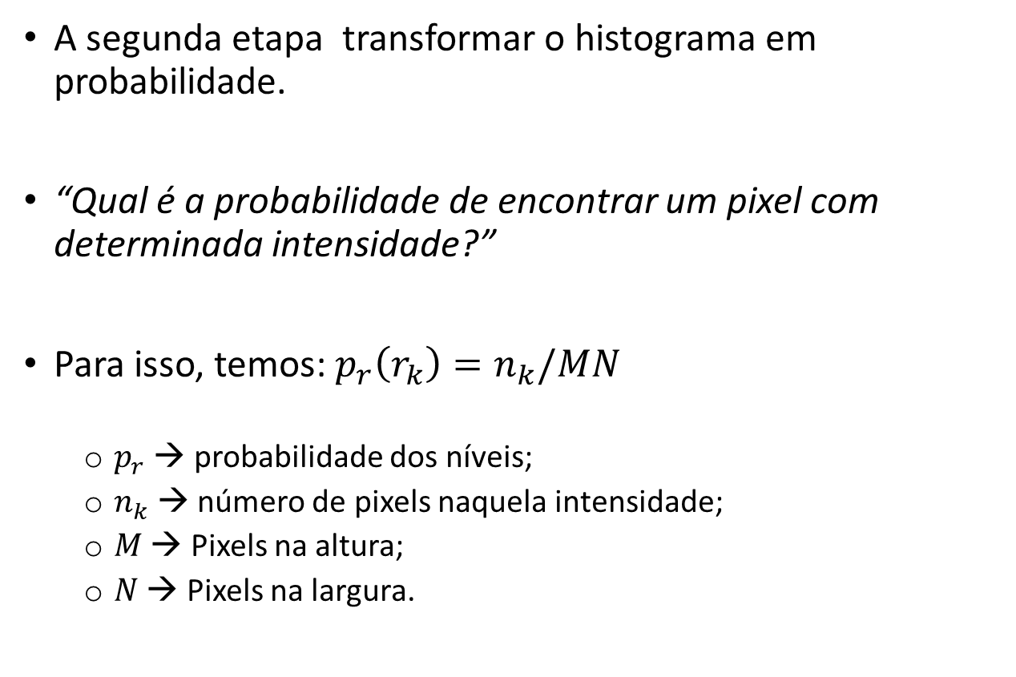
Matemática da Equalização
A segunda etapa transformar o histograma em probabilidade.
“Qual é a probabilidade de encontrar um pixel com determinada intensidade?”
Para isso, temos: $p_{r}\left(r_{k}\right)=n_{k}/MN$
$p_{r}$ → probabilidade dos níveis;
$n_{k}$ → número de pixels naquela intensidade;
$M$ → Pixels na altura;
$N$ → Pixels na largura.
Intensidade | Pixels | Probabilidade
0 | 0 | 0
1 | 6 | 0,375
2 | 10 | 0,625
3 | 0 | 0

Slide 15
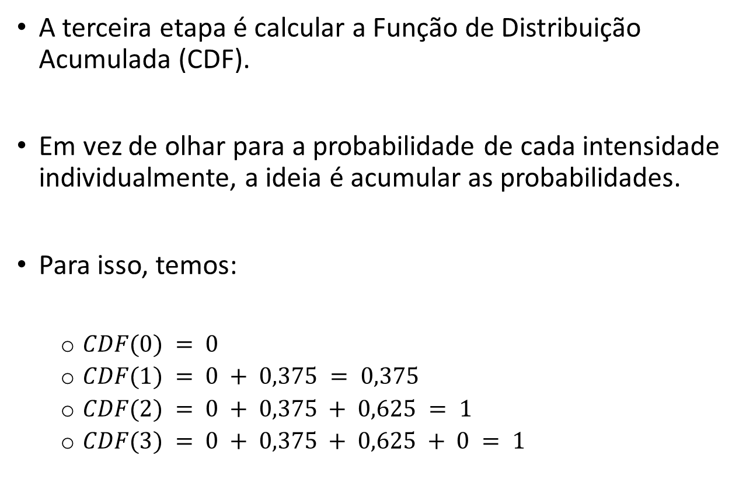
Matemática da Equalização
A terceira etapa é calcular a Função de Distribuição Acumulada (CDF).
Em vez de olhar para a probabilidade de cada intensidade individualmente, a ideia é acumular as probabilidades.
Para isso, temos:
$CDF(0) = 0$
$CDF(1) = 0 + 0,375 = 0,375$
$CDF(2) = 0 + 0,375 + 0,625 = 1$
$CDF(3) = 0 + 0,375 + 0,625 + 0 = 1$
Intensidade | Pixels | Probabilidade | CDF
0 | 0 | 0 | 0
1 | 6 | 0,375 | 0,375
2 | 10 | 0,625 | 1
3 | 0 | 0 | 1

Slide 16
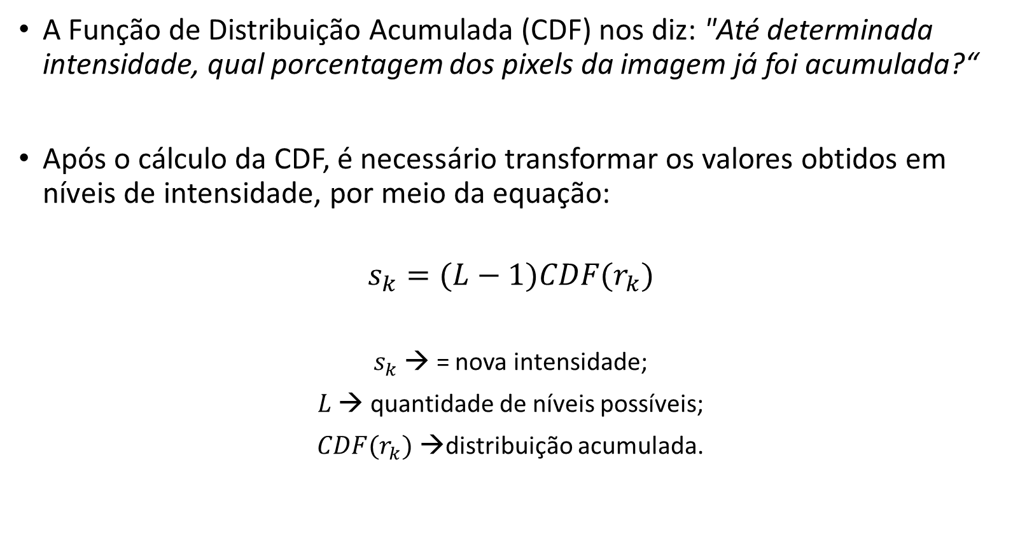
Matemática da Equalização
A Função de Distribuição Acumulada (CDF) nos diz: "Até determinada intensidade, qual porcentagem dos pixels da imagem já foi acumulada?“
Após o cálculo da CDF, é necessário transformar os valores obtidos em níveis de intensidade, por meio da equação:
$$s_{k}​=(L−1)CDF(r_{k}​)$$
$s_{k}$→​ = nova intensidade;
$L$ → quantidade de níveis possíveis;
$CDF(r_{k}​)$ →distribuição acumulada.

Slide 17

Matemática da Equalização
L = 4 (Níveis de cinza)
$s_{k}​=(L−1)CDF(r_{k}​)$
$s_{k}​=3CDF(r_{k}​)$
Para a intensidade 1: $s(1)=3(0,375)=1,125$ (Aprox. 1)
Para a intensidade 2: $s(2)=3(1)=3$
As demais intensidades ficam em 0
Intensidade | Pixels | Probabilidade | CDF | Transformação
0 | 0 | 0 | 0 | 0
1 | 6 | 0,375 | 0,375 | 1
2 | 10 | 0,625 | 1 | 3
3 | 0 | 0 | 1 | 0

Slide 18

Matemática da Equalização
Observação: é necessário utilizar CDF ao invés de simplesmente a probabilidade por que as probabilidades não nos dizem como redistribuir progressivamente os valores.
Por exemplo:
Intensidade | Probabilidade | CDF
50 | 0,10 | 0,10
100 | 0,20 | 0,30
150 | 0,50 | 0,80
200 | 0,20 | 1
A CDF expressa uma função monotonicamente crescente:
$$0,10→0,30→0,80→1$$
Isso permite construir uma transformação de intensidade que preserva a ordem:
$$50<100<150<200$$
Notes:
Uma função monotonicamente crescente é aquela em que, ao aumentar o valor de entrada (x), o valor de saída (f(x)) nunca diminui

Slide 19
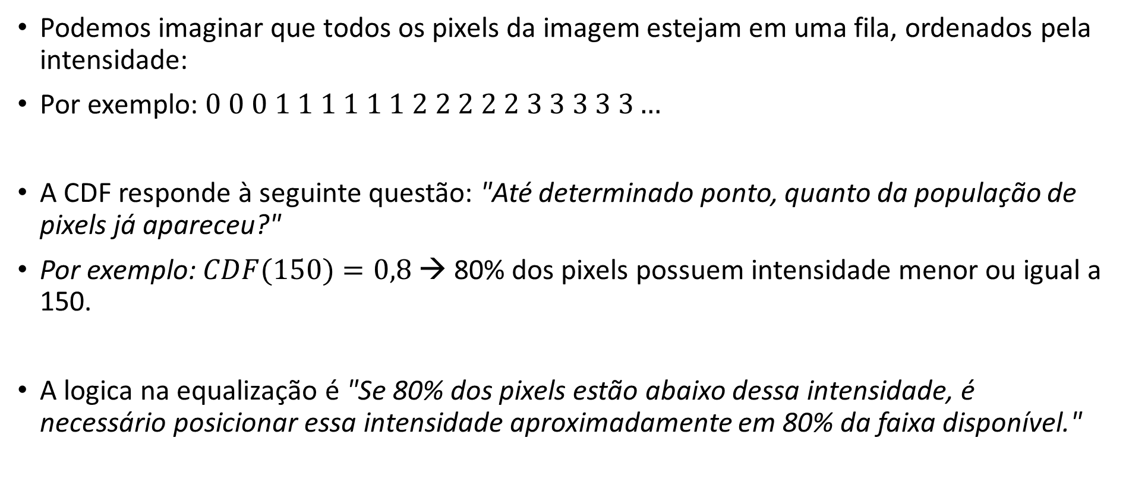
Analogia
Podemos imaginar que todos os pixels da imagem estejam em uma fila, ordenados pela intensidade:
Por exemplo: $0 0 0 1 1 1 1 1 1 2 2 2 2 2 3 3 3 3 3…$
A CDF responde à seguinte questão: "Até determinado ponto, quanto da população de pixels já apareceu?"
Por exemplo: $CDF(150)=0,8$→ 80% dos pixels possuem intensidade menor ou igual a 150.
A logica na equalização é "Se 80% dos pixels estão abaixo dessa intensidade, é necessário posicionar essa intensidade aproximadamente em 80% da faixa disponível."
Notes:
Matematicamente: s=(L-1) * 0,8
Para 8 bits: s=255(0,8)=204
Então:150→204

Slide 20
Equalização Global e Local
A equalização global considera toda a imagem, o que pode ser um problema ao ser aplicada em imagens com regiões distintas.
Uma transformação que é boa para uma região pode não ser boa para outra.
O processamento do histograma também pode ser aplicado localmente
Imagem Original
Equalização Global
Equalização Local

Slide 21
Exemplo Prático – Visualização do Histograma
Notes:
Etapas básicas para transformar um sinal contínuo (analógico) em um sinal digital

